Slide 1
课程内容
第1章 概论
第2章 词法分析
第3章上下文无关文法及分析
第4章语法分析
第5章语义分析
第6章代码生成
第7章运行时环境
第8章 代码优化

Slide 2
第2章 词法分析
单词的描述工具
2.1 词法分析器的作用
2.2 正规表达式
2.3 有穷自动机
2.4 从正规表达式到DFA
2.5 用代码实现有穷自动机
2.6 自动生成词法分析程序
2.7 项目：编译器实现（词法分析模块）
单词的识别系统
设计和实现词法分析程序

Slide 3
2.1 词法分析器的作用
词法分析器(词法分析程序或扫描器)的任务：从源代码中读取输入字符，按照构词规则切分成一系列单词(token )， 提交给语法分析使用。
识别出源程序中的单词；
java.util.StringTokenizer
String类的split方法
删除无用的空白字符及注释；
检测出输入的源程序中不能形成源语言任何单词的错误字符串。

Slide 4
2.1 词法分析器的作用(续)
词法分析器的输出: token序列，每个token包括两个方面的内容：
Token=字符串（词义）+类型（词法）
Token举例
if 关键字
y 标识符
= 操作符
3 数字
Java举例(107种单词类型)

Slide 5
2.1 词法分析器的作用(续)
Token类型
定义token的数据类型：
typedef struct
{ TokenType tokenval;
union
{ char *stringval;
int numval;
} attribute;
}TokenRecord;
Token字符串

Slide 6
2.1 词法分析器的作用(续)
词法分析程序的函数接口：
TokenRecord getToken(void);
Token
源程序
词法分析程序
语法分析程序
getToken()
符号表

Slide 7
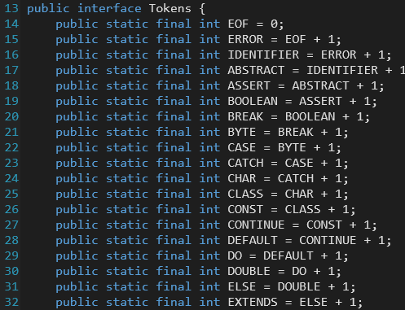
2.1 词法分析器的作用(续)
JavaC的单词的定义：
单词的类型

Slide 8
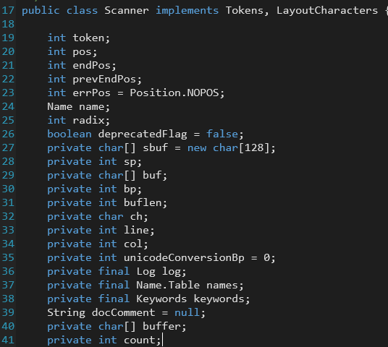
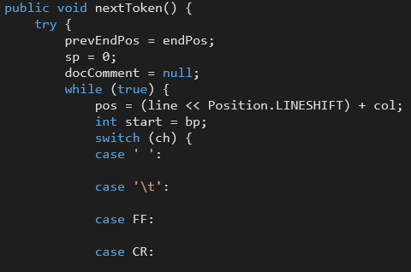


2.1 词法分析器的作用(续)

Slide 9
2.1 词法分析器的作用(续)
GJC对Java源程序的词法分析举例
public class Point {
private int x;
private int y;
public Point(int initialX,
int initialY) {
x = initialX;
y = initialY;
}
}
词法分析的输出（仅包括单词的类型，词值参照左边）：
EOF PUBLIC CLASS
IDENTIFIER LBRACE
PRIVATE INT IDENTIFIER
SEMI PRIVATE INT
IDENTIFIER SEMI PUBLIC
IDENTIFIER LPAREN INT
IDENTIFIER COMMA INT
IDENTIFIER RPAREN LBRACE
IDENTIFIER EQ IDENTIFIER
SEMI IDENTIFIER EQ
IDENTIFIER SEMIR BRACE
RBRACE EOF

Slide 10
第2章 词法分析
单词的描述工具
2.1 词法分析器的作用
2.2 正规表达式
2.3 有穷自动机
2.4 从正规表达式到DFA
2.5 用代码实现有穷自动机
2.6 自动生成词法分析程序
2.7 项目：编译器实现（词法分析模块）

Slide 11
2.2正规表达式 单词的描述工具
2.2.1 基本概念和术语
2.2.2 正规表达式的定义
2.2.3 正规表达式的扩展
2.2.4 单词的正规表达式举例
讨论：正规表达式的应用

Slide 12
2.2.1 基本概念和术语
字母表（符号表、符号集） 由若干元素（符号、字母）组成的有限非空集合称为字母表。
不同的语言有不同的字母表，例如汉语的字母表中包括汉字、数字及标点符号等。
符号串 由字母表中的符号组成的任何有穷序列称为符号串。
字母表A=｛a，b，c｝上的符号串有： a，b，c，ab，aaca。
在符号串中，符号的顺序是很重要的，符号串ab不同于ba。

Slide 13
2.2.1 基本概念和术语(续)
符号串的长度 如果某符号串x中有m个符号，则称其长度为m，表示为｜x｜=m，如001110的长度是6。
空符号串ε，不包含任何符号的符号串，其长度为0，即｜ε｜=0。
符号串（包含空符号串）的连接：设x和y是符号串，它们的连接xy是把y的符号写在x的符号之后得到的符号串。
例如 x=ST，y=abu，则它们的连接 xy=STabu。
由于ε的含义，有εx=xε=x。

Slide 14
2.2.1 基本概念和术语(续)
符号串的方幂：符号串自身连接n次得到的符号串x^{n} 定义为 xx…xx； x¹=x, x²=xx，且规定x⁰=ε。
符号串集合（或语言）：若集合A中所有元素都是某字母表Σ上的符号串，则称A为字母表Σ上的符号串集合（或语言）。C语言？

Slide 15
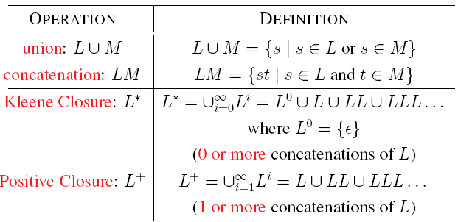
2.2.1 基本概念和术语(续)
符号串集合的操作
并（和）
连接
闭包
正闭包
若集合A={a，b} ，集合B = {0，1}，则它们的并、连接、闭包和正闭包？

Slide 16
2.2.1 基本概念和术语(续)
若用∅表示空集，A表示任意非空的符号串的集合，则有：
A∪∅ = ∅∪A = A
A∅ = ∅A = ∅
{ε}A = A{ε}
若集合A={a，b} ，集合B = {0，1}，则
AB ={a1，a0，b0，b1}；
A*={ε,a,b,aa,ab,ba,bb,aaa,aab,…}
A⁺={a,b,aa,ab,ba,bb,aaa,aab,…}
空符号串形成的集合
= A

Slide 17
2.2正规表达式 单词的描述工具
2.2.1 基本概念和术语
2.2.2 正规表达式的定义
2.2.3 正规表达式的扩展
2.2.4 单词的正规表达式举例
讨论：正规表达式的应用

Slide 18
2.2.2正规表达式的定义
认识
正规表达式（也称正则表达式）：是用特定的运算符及运算对象按规则构造的表达式
每个正规表达式匹配（或代表、或表示）一个字符串的集合（称为正规集）
正规表达式是一种技术手段：用有限的表达式去解决无限个字符串匹配的问题

Slide 19
2.2.2正规表达式的定义
认识
应用举例：
它是描述语言词法规则的形式化工具
例如：可以用正规表达式描述C语言词法规则（C语言标示符是字母和数字组成的序列，第一个字符必须是字母，下划线视为字母，且大小写字母不同）。
Java的词法规则：https://docs.oracle.com/javase/specs/jls/se13/html/jls-3.html#jls-3.2
设计正则表达式匹配满足类型要求的字符串，以对源文件进行解析 (例C#：Regex reg = new Regex(@"http://[\w\+\-/\.]*\.jpg[\s\""]*"); )

Slide 20

2.2.2正规表达式的定义
定义
设有字母表为Σ，辅助字母表Σ’={ф, ε, | , . , * , ( ) }，正规表达式和它所表示的正规集(字符串的集合)的递归定义如下：
ε和ф是Σ上的正规式，它们所表示的正规集分别为{ε } 和{ }；
若a∈Σ，则a是Σ上的正规式，它所表示的正规集为{a}；
举例

Slide 21
2.2.2正规表达式的定义(续)
定义(续)
若r和s是Σ上的正规式，它们所表示的正规集分别为L(r)和L(s)，则：
r|s是正规式，表示的正规集为L(r|s)=L(r)∪L(s) ；
rs是正规式，表示的正规集为L(rs)=L(r)L(s) ；
r*是正规式，表示的正规集为(L(r))*。
(r)是正规式，表示的正规集为L(r)；
“.”运算符常省略
举例

Slide 22
2.2.2正规表达式的定义(续)
定义(续)
有限次使用上述步骤3而定义的表达式是Σ上的正规式，由这些正规式所表示的符号串集合是Σ上的正规集。
注：算符的优先级为先“ ( ) ”“ * ”，再“ . ”最后“ | ” ，它们满足左结合律。
举例

Slide 23
2.2.2正规表达式的定义(续)
正规表达式和正规集举例
Σ={a，b}
正规式
正规集
a
{a}
a⏐b
{a}∪{b}={a, b}
ab
{a}{b}={ab}
a∗
{a}∗={ε ,a,aa, …}
(a⏐b)(a⏐b)
{aa,ab,ba,bb}
(a⏐b)∗
{ε,a,b,aa,ab,ba,bb,…}

Slide 24
2.2.2正规表达式的定义(续)
正规式(a)| ((b) * (c)) 所表示的正规集为：
根据运算符的优先级，上述正规式可以表示成 a|b*c
a|b*c所表示的正规集为：字符串a以及由零个或多个b后跟一个c 形成的字符串的集合。
或写成L(a|b*c)={a} ∪{b}*{c}= {a} ∪{b^{n}c | n是大于或等于0的整数}

Slide 25
2.2.2正规表达式的定义(续)
给定一个正规式，它唯一确定一个正规集；
给定一个正规集，则可由多个不同的正规式表示。例如：集合{a,aa, aaa,……任意个a的串}对应的正规式有：
aa∗
a|aa∗

Slide 26
2.2.2正规表达式的定义(续)
若两个正规式描述同一正规集，则称两个正规表达式等价(相等)。
判断下列正规表达式e1和e2是否等价？
e1= (a⏐b)， e2 = b⏐a
e1= b(ab)∗ ，e2 =(ba)∗b
e1= (a⏐b)∗，e2 =(a∗⏐b∗)∗

Slide 27
2.2.2正规表达式的定义(续)
语言(Language)是字符串组成的集合；
正规表达式表示的正规集也可以称为该正规表达式表示的语言。
举例： c-语言的词法

Slide 28
2.2.2正规表达式的定义(续)
小结
正规表达式（也称正则表达式）是表示模式的一种重要方法，每个模式匹配一个字符串集合（即正规集）。
正规集是正规表达式所定义的语言。
正规表达式可以作为字符串集合（即正规集）的名字。

Slide 29
2.2正规表达式 单词的描述工具
2.2.1 基本概念和术语
2.2.2 正规表达式的定义
2.2.3 正规表达式的扩展
2.2.4 单词的正规表达式举例
讨论：正规表达式的应用

Slide 30
2.2.3 正规表达式的扩展
r⁺
假设r是正则表达式，r的重复是通过使用标准的闭包运算来描述，写作r*。它允许r被重复0次或更多次。
引入r ⁺表示r 被重复1次或更多次。
则有 (0|1)⁺=(0|1)(0|1)*成立

Slide 31

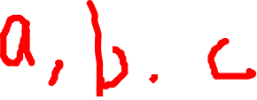
2.2.3 正规表达式的扩展(续)
任意字符（.）:
句点“. ”表示可以匹配除换行符之外的任意单个字符。
例如，对于所有包含至少一个b 的符号串构成集合，其对应的正规表达式为 .*b .*
引号“ ”
引号中的字符串表示文本字符串本身。例如，“. ”表示要匹配.字符本身。

Slide 32
2.2.3 正规表达式的扩展(续)
字符范围
表示法a|b|…|z 表示所有小写字母；0|1|…|9表示0到9间的所有数字；
常见的表示法是利用方括号和一个连字符，
如[a-z]是指所有小写字母，[0-9]则指数字。
方括号表示法还可用作表示单个解，
a|b|c可写成[abc]，
方括号表示法还可用于多个范围，如[ a - z A - Z ]代表所有的大小写字母。

Slide 33
2.2.3 正规表达式的扩展(续)
正规表达式命名
为较长的正则表达式提供一个简化的名字，可以简化表达式的书写。
如要写一个正则表达式:
[a - z A - Z] ( [ a - z A - Z ] ⏐ [0-9] ) ∗
通过为它提供一个简化的名字，可写作：
letter= [a - z A - Z]
digit=[0-9]
r=letter(letter⏐digit)∗

Slide 34
2.2.3 正规表达式的扩展(续)
例2.1：写出正规（则）表达式signedNat对应的正规集？
nat=[0-9]⁺
signedNat=nat| +nat| -nat
例如：+3，-4， -035， 047，+2712

Slide 35
2.2.3 正规表达式的扩展(续)
可选的子表达式（？）
引入问号? 表示正规表达式匹配的串是可选的，例如：
nat=[0-9]⁺
signedNat=(+|-)？nat
该表达式与下述正规表达式等价
nat=[0-9]⁺
signedNat=nat| +nat| -nat

Slide 36
2.2正规表达式 单词的描述工具
2.2.1 基本概念和术语
2.2.2 正规表达式的定义
2.2.3 正规表达式的扩展
2.2.4 单词的正规表达式举例
讨论：正规表达式的应用
https://www.runoob.com/regexp/regexp-tutorial.html
练习正规表达式的网站

Slide 37

2.2.4 单词的正规表达式举例
程序设计语言的单词都能用正规式进行定义。
每一种程序设计语言都有自己的字符集（字母表）Σ。
语言中的各个单词或是Σ上的单个字符（例如运算符、分隔符等），或是Σ上的字符串（如常数、标示符和关键字等）。
由正规式对相应的单词类进行描述。
c-语言的词法

Slide 38
2.2.4 单词的正规表达式举例(续)
保留字reserved：
reserved=else|if |int|return|void|while
标示符(C语言)： C语言标示符是字母和数字组成的序列，第一个字符必须是字母，下划线视为字母，且字母区分大小写
letter=“_” | [a-zA-Z]
digit=[0-9]
identifier=letter(letter|digit)*
一个和若干下划线“-”、 “--”是合法的标示符号
一个下划线“-”后跟一个数字是合法的标示符号

Slide 39
2.2.4 单词的正规表达式举例(续)
标示符(Java语言)： C语言标示符是字母和数字组成的序列，第一个字符必须是字母，下划线视为字母，且字母区分大小写
java_id=JavaLetter JavaLetterOrDigit*
JavaLetter
True: Character.isJavaIdentifierStart(int)
JavaLetterOrDigit
Character.isJavaIdentifierPart (int)

Slide 40
实数R（Java: float+double）举例：
int x = 32; //默认：int类型
int x0 = 3e2 //默认double类型，报语法错误，操作不兼容
float x1 = +004f; //float类型
float x2 = -00.0f; //float类型
float x3= 0.9e3f; //float类型
float x4= 0.9e-3; // 默认:double ,报语法错误，操作不兼容
float x5= 0.9e+3f;//float类型
float x6= 0.9; //默认:double ,报语法错误，操作不兼容
double x7 = 9E-4f;// float
double x8 = 3.e4;//默认： double
double x9 = .3;//默认： double

Slide 41
2.2.4 单词的正规表达式举例(续)
实数R（Java: float+double）：
nat= [0-9]⁺
signed=(+|-|ε)nat
R = signed (“ f ” | “ F ”)
| signed (“e”|“E”) signed (“f ” | “F”|ε)
| (signed|ε) “.” nat (“f” | “F”|ε)
| signed“.” (“ f ” | “F”|ε)
| (signed|ε) “.” nat (e|E) signed (“f” | “F”|ε)
| signed “.” (“e”|“E”) signed (“f” | “F”|ε)
简化？书写其它的正规表达式？进一步论证其正确性？
32f
3e2
.3, 2.3
2.
0.9e+3f
3.e2

Slide 42
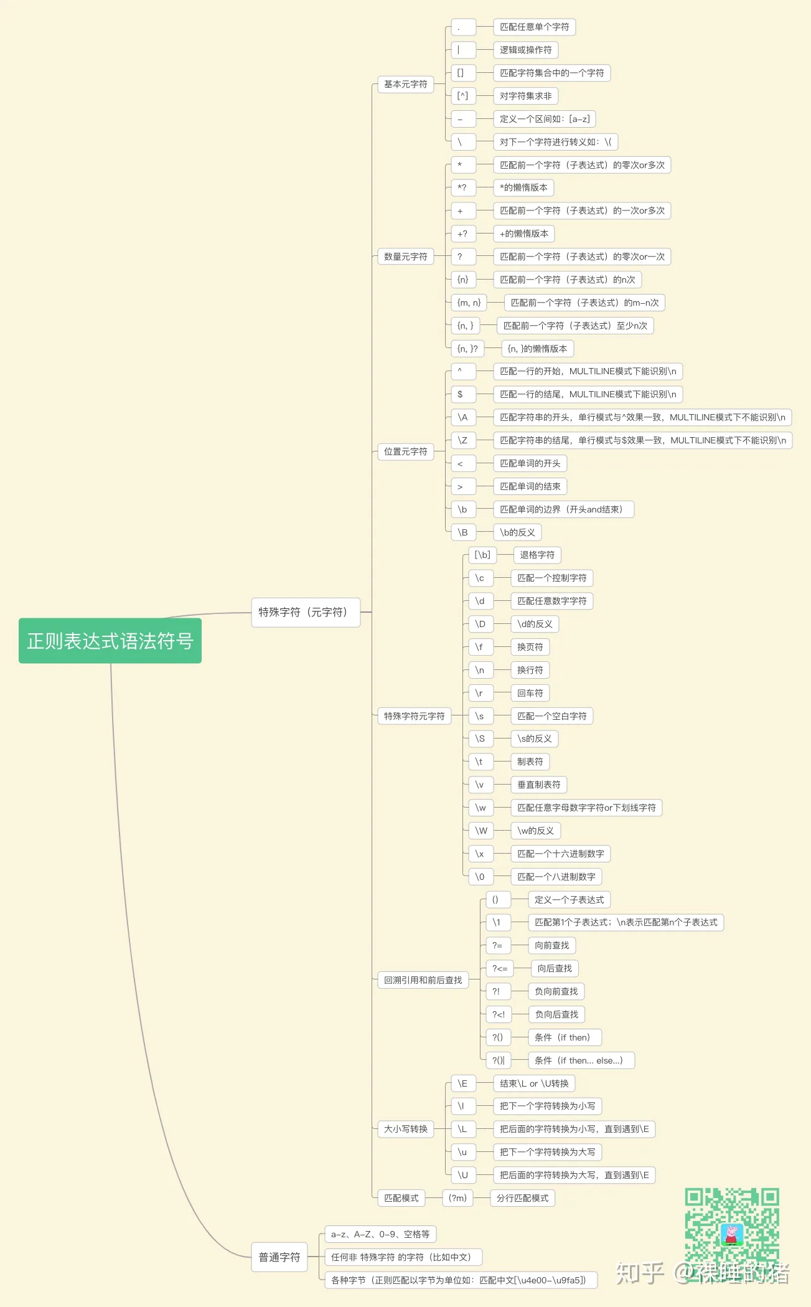
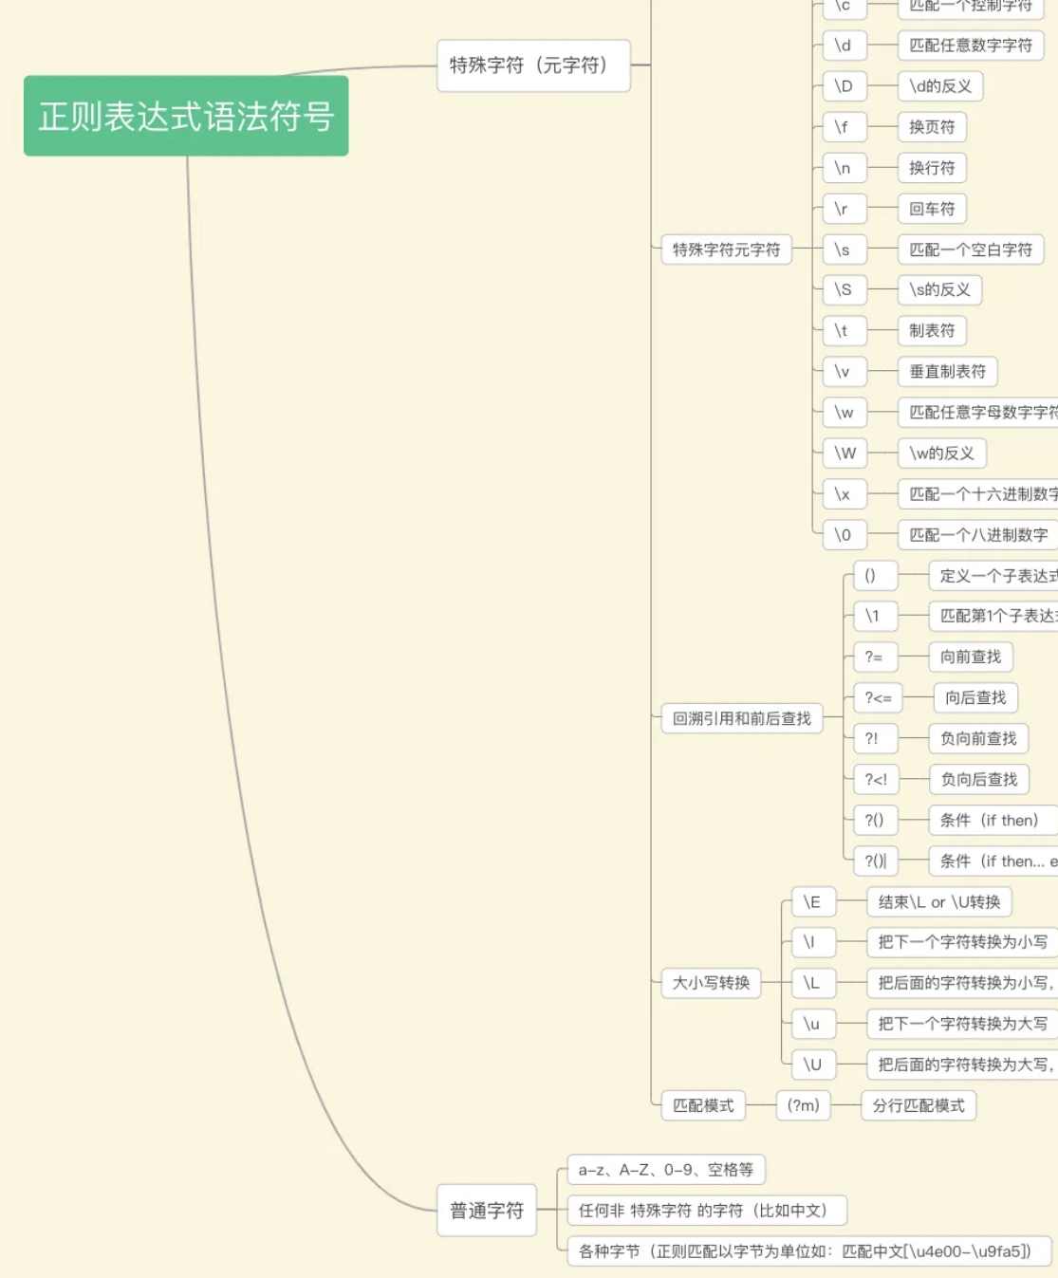
2.2正规表达式 单词的描述工具

Slide 43
2.2正规表达式 单词的描述工具
2.2.1 基本概念和术语
2.2.2 正规表达式的定义
2.2.3 正规表达式的扩展
2.2.4 单词的正规表达式举例
讨论：正规表达式的应用

Slide 44
讨论：正规表达式的应用
Applications of Regular Expressions
Anywhere when patterns of text need to be specified
Unix system, database （oracle） and networking administration（PHP）:
grep:是一种强大的文本搜索工具，它能使用正则表达式搜索文本，并把匹配的行打印出来。
sed是一种结合正归表达式使用的流编辑器
JavaScript，VBScript，Java，C#

Slide 45
讨论：正规表达式的应用
实数R（Java: float+double）：
nat= [0-9]⁺
signed=(+|-|ε)nat
R = signed (“ f ” | “ F ”)
| signed (“e”|“E”) signed (“f ” | “F”|ε)
| (signed|ε) “.” nat (“f” | “F”|ε)
| signed“.” (“ f ” | “F”|ε)
| (signed|ε) “.” nat (e|E) signed (“f” | “F”|ε)
| signed “.” (“e”|“E”) signed (“f” | “F”|ε)
根据上述正规表达式撰写一个识别合法实数的分析程序？

Slide 46
第2章 词法分析
单词的描述工具
2.1 词法分析器的作用
2.2 正规表达式
2.3 有穷自动机
2.4 从正规表达式到DFA
2.5 用代码实现有穷自动机
2.6 自动生成词法分析程序
2.7 项目：编译器实现（词法分析模块）
单词的识别系统

Slide 47
2.3有穷自动机
2.3.1有穷自动机的引入
2.3.2确定性有穷自动机(DFA)的定义
2.3.3非确定性有穷自动机(NFA)
讨论：自动机的应用

Slide 48
2.3.1 有穷自动机的引入(续)
识别标示符的自动机
letter
letter
1
2
digit
标识符的有穷自动机
变量xtemp 识别为标识符的过程可表示为：
x
t
e
m
p
1
2
2
2
2
2

Slide 49
2.3有穷自动机
2.3.1有穷自动机的引入
2.3.2确定性有穷自动机(DFA)的定义
2.3.3非确定性有穷自动机(NFA)
讨论：自动机的应用

Slide 50


2.3.2 确定性有穷自动机(DFA)的定义
确定性有穷自动机(DFA: Deterministic Finite Automata)有五个部分组成：
有限个输入符号组成的字母表，记作Σ;
有限个状态的集合，记作S;
转换函数T : S×Σ→ S
即：T(s，c)= s’ 其中s∈S，s’∈S， c∈Σ
表示若当前状态为s，且当前识别的输入符号为c，识别c后进入的下一个状态为s’ ;
举例
非确定例子
非确定定义

Slide 51
2.3.2确定性有穷自动机(DFA)的定义(续)
初始状态s₀∈S，指示识别符号串的起始状态；
若干个识别符号串的接受状态(或称为终止状态)的集合 A ⊆ S；
由上述五个要素组成的五元式M=(S，Σ，T，s₀，A)称为一个确定的有限自动机 。
举例

Slide 52
2.3.2确定性有穷自动机(DFA)的定义(续)
状态转换图
假定DFA M含有m个状态，那么状态图(或称状态转换图)就含有m个结点（小圆圈表示圆圈中标入状态的名字或编号），用箭头指示初始状态，用双圆圈表示终止状态。
s
s₀
s_{n}
结点
初始状态
接受状态

Slide 53
2.3.2确定性有穷自动机(DFA)的定义(续)
若 T(s,a)=s’ ，则从状态结点s到状态结点s’画标记为a的矢线。
表示当词法分析器处于该矢线的结点所指示的状态s时，可能要识别的输入字符为a，而矢线进入的结点s’则指示识别相应的输入字符a后进入的下一个状态。
s
a
s’
状态转换的图形表示

Slide 54
状态转换图举例
例4.5： M=({s₀, s₁, s₂}, {0,1}, T, s₀, {s₂}) 其中,T的定义如下：
T(s₀,0)= s₁ T(s₁,0)= s₁ T(s₁,1)= s₂
上述DFA对应的状态转换图：
s₀
0
s₁
1
s₂
0
注：在状态转换图中，从一个结点可以同时引出若干条矢线到有向图中的其余结点(也可从一结点引矢线到其自身)；
定义（1）
定义（2）

Slide 55
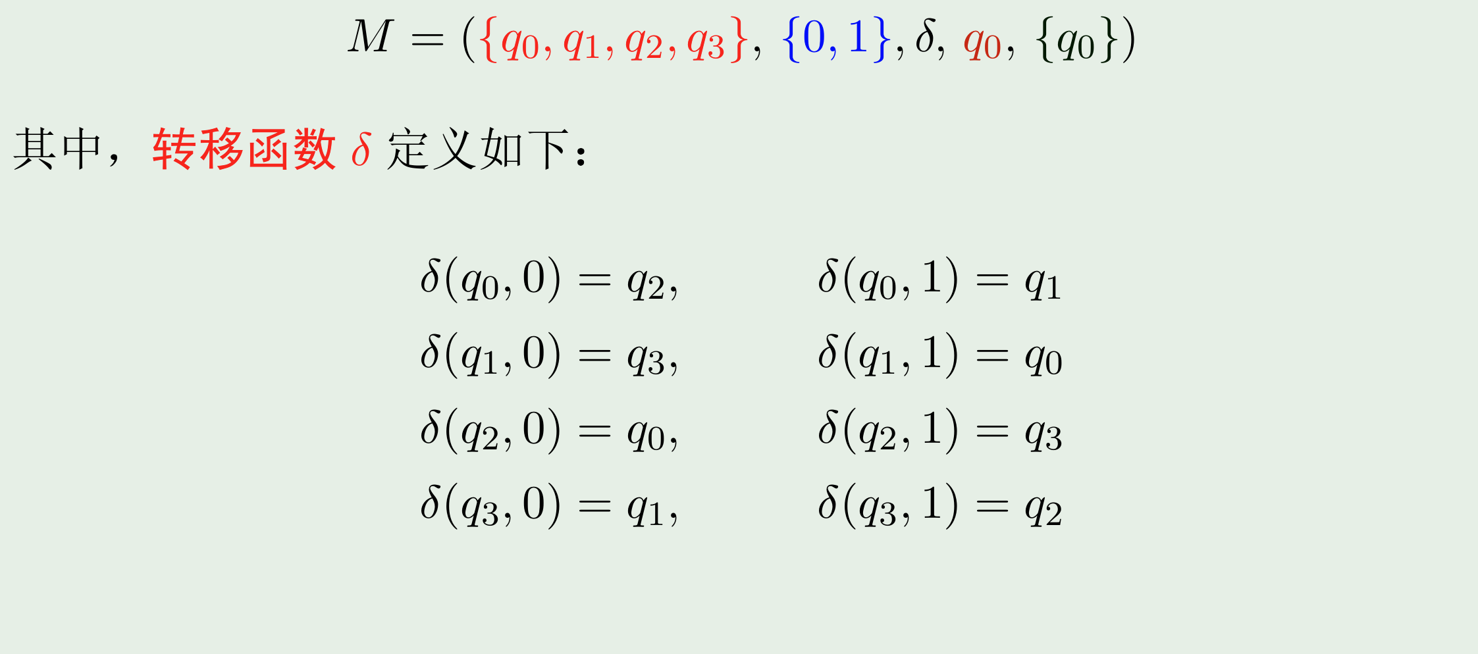
状态转换图举例
上述DFA对应的状态转换图：

Slide 56
2.3.2确定性有穷自动机(DFA)的定义(续)
DFA的接受集(即识别的符号串集合记作L(M)
字符串c₁ c₂ ……c_{n}若被DFA识别或接受，则在状态转换图中存在一条从初态到终态的有向路经，该路径所有矢线上方的字符连接在一起即是字符串c₁ c₂ ……c_{n}

Slide 57
2.3.2确定性有穷自动机(DFA)的定义(续)
举例：证明字符串序列baab被下图的DFA所接受。
a
s₂
a
b
|
a
s₁
b
a
s₄
b
s₃
b
任意列出它接受的另外两个输入串？
任意列出它拒绝接受的两个输入串？

Slide 58
2.3.2确定性有穷自动机(DFA)的定义(续)
请给出下述自动机M的接受集L(M)
请撰写一个正规表达式，使得该正规式定义的正规集与自动机M的接受集L(M)相同
s₀
0
s₁
1
s₂
0

Slide 59
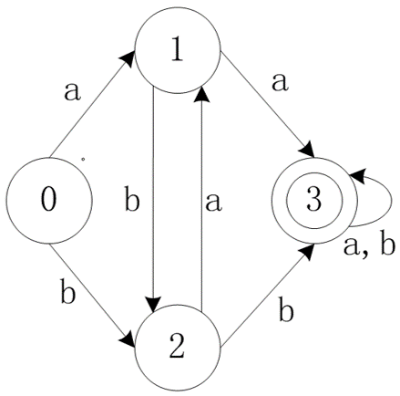
关于DFA的状态转换图的3点说明
请写一个正规表达式，使得该正规式定义的正规集与自动机M的接受集L(M)相同。

Slide 60
关于DFA的状态转换图的3点说明
(1)状态转换图中的状态可以使用任何标识系统来标识。
(2)状态转换图中的转换可以使用字符集合的名字标出。
(3)隐含的错误状态没有绘制。（没有被定义的“转换到达的状态”皆为“错误状态”）
digit
letter
letter
error
letter={a,…,z,A,…Z}
digit={0,…,9}
digit

Slide 61
2.3有穷自动机
2.3.1有穷自动机的引入
2.3.2确定性有穷自动机(DFA)的定义
2.3.3非确定性有穷自动机(NFA)
讨论：自动机的应用

Slide 62
非确定性问题
有穷自动机对于某个输入符号，如果在同一个状态上存在不止一种转换？例如：
1
=
<
2
0
<
3
>
4
<
5
确定定义
非定义

Slide 63
ε-转换的引入
ε-转换可以描述空符号串的匹配
ε-转换可以通过添加一个新的初始状态来链接各个自动机，将它们合并为一个自动机。例如，将识别数字和字符的两个DFA和并为一个非确定的有穷自动机：
digit
digit
ε
START1
DONE1
0
letter
ε
START2
DONE2
letter
定义

Slide 64
2.3.3非确定性有穷自动机(NFA)(续)
NFA(非确定性有穷自动机)有五个部分组成：
有限个输入符号组成的字母表，记作Σ；
有限个状态的集合，记作S；
转换函数T； T: S×(Σ ∪{ε})→ρ(S)
T(s，c)= {s_{k1},…, s_{km}}
表示若当前状态为s∈S，且要识别的输入符号为c∈Σ∪{ε}， 识别c后可能进入{s_{k1},…, s_{km}}中的任何一个状态 ；
确定定义
ε 转换

Slide 65
2.3.3非确定性有穷自动机(NFA)(续)
初始状态s0∈S;
若干个接受状态的集合: A ⊆ S
由上述五个要素组成的五元式 M=(S；Σ； T； s0 ； A )称为一个非确定的有限自动机 (NFA: Nondeterministic Finite Automata)
NFA M 的接受集记作L(M)，与DFA M的定义相同。

Slide 66
NFA的状态转换图
例4.12：M=({ < , > , = },{ 0，1，2，3，4，5 }, T, 0, { 2，4，5 }) 其中T的定义如下：
T(0,<) = {1,3,5} T(1,=) = {2} T(3,>) = {4}
1
=
<
2
0
<
3
>
4
<
5

Slide 67
例：观察下面自动机图示并完成任务
试求一个正规表达式，使得其对应的正规集与该NFA的接受集相同。
2
ε
这个NFA接受集与正则表达式ab⁺|ab*|b*对应的正规集相同。
a
b
1
a
3
ε
4
ε
列举两个转换序列都可接受串abb？
a
b
ε
b
1
2
4
2
4
a
ε
ε
b
ε
b
1
3
4
2
4
2
4

Slide 68
2.3有穷自动机
2.3.1有穷自动机的引入
2.3.2确定性有穷自动机(DFA)的定义
2.3.3非确定性有穷自动机(NFA)
讨论：自动机的应用

Slide 69
自动机的应用
有穷自动机(也称有限自动机)作为一种数学模型，它能根据词法规则准确地识别单词。
有穷自动机是设计和实现词法分析器的有效工具，其直观图是一种状态转换图。
引入有穷自动机理论，也是为词法分析程序的自动构造寻找方法和工具。

Slide 70
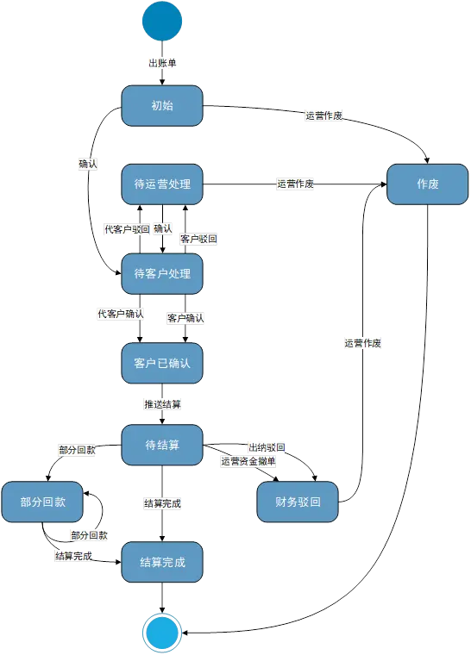
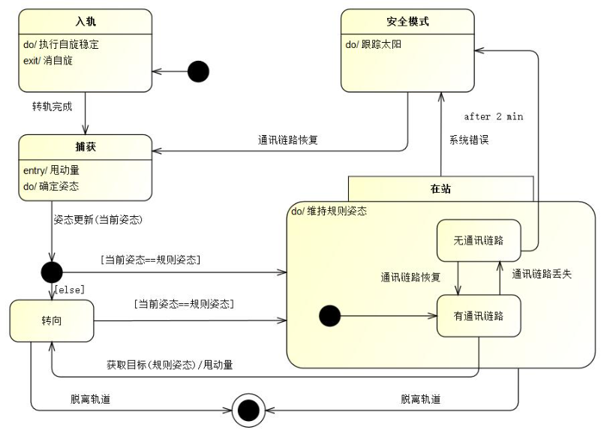
自动机的应用
卫星姿态控制
国际计费系统

Slide 71
自动机的应用(续)
Hardware design (minimising states =⇒minimising cost, 例如空调系统的状态机-----VHDL)
界面程序的开发，描述界面状态行为的变化
软件行为的建模（例如电梯），测试
Scanner generators (lex and Jflex)
Language theory；Computational complexity

Slide 72
第2章 词法分析
单词的描述工具
2.1 词法分析器的作用
2.2 正规表达式
2.3 有穷自动机
2.4 从正规表达式到DFA
2.5 用代码实现有穷自动机
2.6 自动生成词法分析程序
2.7 项目：编译器实现（词法分析模块）
单词的识别系统
设计和实现词法分析程序

Slide 73
2.4从正规表达式到DFA
正规式是单词的一种描述工具。由于正规式的简洁性，趋向于用正规式来描述单词，然后构造等价的有限自动机。
有限自动机可以描述输入串被识别的过程，可以根据有限自动机构造词法分析程序。
正规表达式
NFA
DFA
词法分析程序

Slide 74
2.4从正规表达式到DFA(续)
正规式和有限自动机之间可以相互转换，它们之间存在着等价性，即：
对于Σ上的NFA M，可以构造一个Σ上的正规式R，使得：L(R)=L(M)
对于Σ上的每个正规式R，可以构造一个Σ上的NFA M，使得：L(M)=L(R)

Slide 75
2.4从正规表达式到DFA(续)
2.4.1 从正规表达式到NFA
2.4.2 从NFA 到DFA
2.4.3 将DFA中的状态数最小化

Slide 76
2.4.1 从正规表达式到NFA
从正规表达式到NFA的转化方法按正规式的运算指引构造过程，将正规式分解为一系列子表达式，然后将子表达式对应的NFA依次连接。
正规式R转化为NFA M 的基本步骤：

Slide 77
2.4.1 从正规表达式到NFA(续)
1. 基本正规式转换为NFA M的方法：
单个运算对象的转换
(a)对正规式ф，等价的NFA为：
0
1
(b)对正规式ε，等价的NFA为：
0
ε
1
(c)对正规式a，等价的NFA为：
0
a
1

Slide 78
2.4.1 从正规表达式到NFA(续)
复合正规式R转换为NFA M的方法：
首先将复合正规表达式表示成如下拓广的状态转换图；
然后按照正规式的运算(以下(a),(b),(c),(d)四种情况)递归生成NFA M。
0
R
1

Slide 79
2.4.1 从正规表达式到NFA(续)
(a)若R=r|s,则将
r
r|s
0
0
代之以
1
1
s
(b)若R=rs,则将
rs
0
r
2
s
0
代之以
1
1

Slide 80
2.4.1 从正规表达式到NFA(续)
(c)若R=r*,则将
0
r*
代之以
0
ε
2
ε
1
1
r
(d)正规式R=（r）的NFA同正规式 R=r的NFA相同。

Slide 81
例,设有正规表达式R=ab|a,试构造NFA M，使L(R)=L(M)。
（1）
0
ab|a
1
ab
（2）
0
1
a
2
a
b
（3）
0
1
a

Slide 82
例，设有正规表达式letter(letter|digit)*,试构造与之等价的NFA，其中letter=[a-z]，digit=[0-9]
0
letter(letter|digit)*
（1）
1
(letter|digit)*
0
letter
2
1
（2）

Slide 83
2.4.1 从正规表达式到NFA(续)
(letter|digit)
ε
0
letter
2
3
ε
（3）
1
letter
0
letter
2
ε
3
ε
（4）
1
digit

Slide 84
2.4从正规表达式到DFA(续)
2.4.1 从正规表达式到NFA
2.4.2 从NFA 到DFA
2.4.3 将DFA中的状态数最小化

Slide 85
2.4.2 从NFA 到DFA
对任一NFA M，总可构造一个DFA M’，使 L(M’)=L(M)成立，这就是NFA与DFA的等价性。
定理 对于字母表Σ上的任一NFA M，必存在与M等价的DFA M’ (即有 L(M’)=L(M) 成立) 。
在给出具体的构造算法之前先引入状态s和状态集合S的ε-闭包的概念：

Slide 86
2.4.2 从NFA 到DFA(续)
状态s的ε-闭包：定义为从s出发经过零个或多个ε-转换能达到的状态的集合，并将这个集合记为 ；
状态集合S的ε-闭包:定义为S中各个状态的ε-闭包的并集。
s
-

Slide 87
2.4.2 从NFA 到DFA(续)
例4.16：求下列状态机中状态1、2、3、4的ε-闭包。
ε
1
ε
2
a
3
ε
4
ε
-
={1,2,4}
1
={2}
-
2
-
-
3
4
={4}
={3,2,4}

Slide 88
2.4.2 从NFA 到DFA(续)
从给定的NFA M构造DFA 的原理是：尝
试所有的可能路径，避免NFA的回溯(…)。
-
M
已知 NFA M=(S；Σ；T；s₀ ；A )
设构造的与之等价的
DFA
-
记作：
M
DFA
-
-
Σ
-
-
M
S
；
T
-
A
=
（
；
；
s₀
；
）

Slide 89
2.4.2 从NFA 到DFA(续)
由NFA构造DFA的子集构造算法步骤如下：
计算M初始状态s₀的ε-闭包，令其作为
-
的初始状态：
M
-
s₀
=
-
-
=∅ ;
-
{
s₀
}
T
S

Slide 90
2.4.2 从NFA 到DFA(续)
-
s_{i}
对 中尚未标记的状态 ={s_{i1},s_{i2},…,s_{im}}:
S
-
(1)标记 ;
对于标记的状态,求从它出发的转换和转换到达的新状态
s_{i}
-
(2)对于每个a∈Σ及 ={s_{i1},s_{i2},…,s_{im}}
计算s_{a}={t | T(s_{ij},a) = t j∈[1…m]}，
计算 s_{a}的 ε-闭包 s_{a};
s_{i}
-
-
-
-
(3)令 = ∪ { };
S
S
-
s_{a}
(4)令 = ∪{ ( , a ) = };
-
-
-
s_{i}
-
T
T
T
-
s_{a}

Slide 91
-
重复步骤2直到 中没有未标记的状态；
S
令 ={ | ∩ A≠∅ }
-
s_{i}
-
s_{i}
A
-

Slide 92
例，考虑下图中的NFA,试构造与之等价的DFA。
ε
1
ε
2
a
3
ε
4
终结符
状态
a
ε
a
0
{1,2,4}
{3,2,4}
0
a
1
0
1
1
{3,2,4}
{3,2,4}

Slide 93
例，考虑下图中的NFA,试构造与之等价的DFA。
2
a
b
终结符
0
1
状态
a
b
{1,2}
a
3
{0}
∅
4
{1,2}
∅
{1}
a
4
b
5
{1}
∅
∅
3
5

Slide 94
例，考虑下图中的NFA,试构造与之等价的DFA。
letter|digit
0
letter
2
ε
3
ε
1
终结符
状态
letter
digit
{0}
{2,3,1}
∅
{2,3,1}
{3,1}
{3,1}
{3,1}
{3,1}
{3,1}

Slide 95
与上述等价的DFA如下图所示：
letter|digit
4
letter
5
6
letter|digit

Slide 96
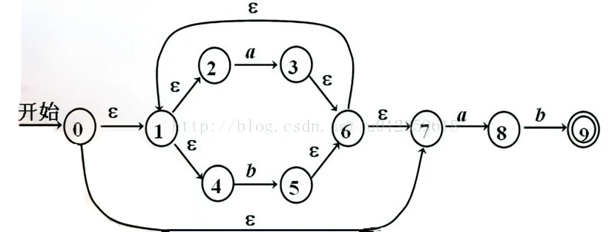
1. 计算NFA每个状态的ε-闭包
2. 将NFA转换成DFA

Slide 97
2.4从正规表达式到DFA(续)
2.4.1 从正规表达式到NFA
2.4.2 从NFA 到DFA
2.4.3 将DFA中的状态数最小化

Slide 98
2.4.3 将DFA中的状态数最小化
结论：对于任何给定的DFA，存在一个含有最少状态与之等价的DFA，而且这个最小状态的DFA在同构意义下是唯一的。
如何找到最小化的DFA？
将识别功能相同的状态合并为一个状态，通过状态等价类划分来实现。

Slide 99
2.4.3 将DFA中的状态数最小化(续)
对于任意给定的输入串w，若DFA分别从状态s₁ ，s₂出发，对于否接受w具有相同的结论，则称状态s₁ ，s₂位于同一个等价类，即
若从s₁出发DFA能接受w，则从s₂出发DFA也能接受w；
若从s₁出发DFA拒绝w，则从s₂出发DFA亦拒绝w。
否则称状态s_{1，}s₂是可区分的。

Slide 100
2.4.3 将DFA中的状态数最小化(续)
接受状态集A
DFA最小化算法（3步骤）：
首先将状态集合S分为两个等价类：A及S-A；
细分等价类：对于当前划分的某个等价类K ，s₁, s₂ ∈K，如果2.1或 2.2中条件满足，
2.1 ∃ a，s₁或s₂中的一个无法识别a。
2.2 ∃ a，s₁，s₂识别a后到达到的状态分别在目前划分的不同等价类中；
那么将K就细分为两个等价类K_{i}，K_{j}，使s₁ ∈K_{i}，s₂ ∈K_{j}；

Slide 101
DFA最小化算法(续)：
递归上述步骤2中细分等价类的工作，直到所有等价类都不能再细分为止。
对于处于同一等价类中的状态，可以选用其中任一状态作为代表即可，其他状态皆可省略，同时，把所有引向省略状态的弧引向代表状态。

Slide 102
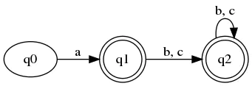
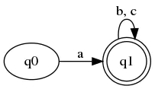
基于等价类思想——hopcroft算法
hopcroft ()
split all nodes into N, A
while (set is still changes)
split(s)
split(S)
foreach (character c)
if (c can split S)
split S into T1, …, Tk

Slide 103
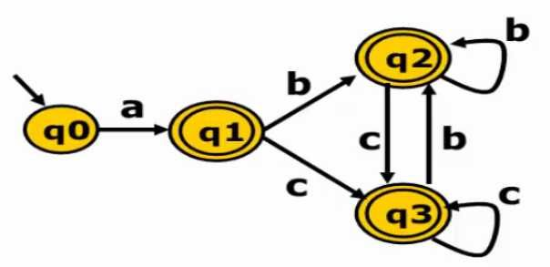
hopcroft ()
split all nodes into N, A
while (set is still changes)
split(s)
意思就是将图中所有的节点分成两部分，A（Accept）和 N（Non A），A 就是我们的终态，也叫作接受态。
N 是 q 0；
A 是 {q1 ，q 2，q 3 }

Slide 104

hopcroft ()
split all nodes into N, A
while (set is still changes)
split(s)
判断同一个集合是否能够被分成指向不同集合的不同集合。
N 是 q 0；
A 是 {q1 ，q 2，q 3 }

Slide 105
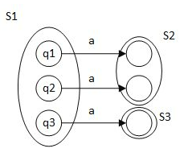
基于等价类思想——hopcroft算法
split(S)
foreach (character c)
if (c can split S)
split S into T1, …, Tk
q1;q2;q3都有对状态a 的转移，但是q1和q2转移到了同样的一个状态 S2，q3转移到了 S3。所以q1，q2可以看做一组，因为它们对 a 的行为是一致的，都到了 S2。q3单独一组。所以 a这个字符将S1切为了两个子集。这就是等价类的思想。

Slide 106
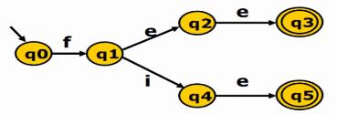


N : {q 0 , q 1 , q 2 , q 4 }
A : {q 3 , q 5 }
1. 在 N 中q 0 和q 1 在接受 e 的条件下最终得到的状态还是在 N 的内部，但是q 2 和q 4 接受e的条件下得到的状态是A。
所以可以将其根据 e 拆分成 {q 0 , q 1 },{q 2 , q 4 },{q 3 , q 5 }
2. 对于q 2 和q 4 都可以接受e，而且最终达到的状态一致，所以不能再进行切分。
3. q 0 和q 1 ，在接受 e 的时候，q 0 最终得到还是在 {q 0 , q 1 }这个状态的结合中，q 1 却会落在{q 2 , q 4 } 的状态中，所以可以将q 0 和q 1 分为{q 0},{q 1}。

Slide 107
例：将下图所示的DFA M最小化
letter|digit
letter
letter|digit
1
2
3
(1)首先划分为两个等价类：{2，3}，{1}
(2) 对于输入符号letter:
T(2,letter)=3, T(3,letter)=3;
对于输入符号digit:
T(2,digit)=3, T(3,digit)=3;

Slide 108
2.4.3 将DFA中的状态数最小化(续)
同一等价类{2，3}中的状态2，3不能被任何输入符号所区分。故状态集合最终划分为两个等价类：{2，3}，{1}。
最小化后的DFA M如下图所示。
letter|digit
letter|digit
letter
letter|digit
letter
1
1
2
3
3

Slide 109
例：将下图所示的DFA M最小化
a
a
a
b
b
0
1
3
4
b
a
a
2
b
首先将状态集划分为两个等价类：{4}，{0,1,2,3}

Slide 110
a
a
a
b
b
0
1
3
4
b
a
a
2
b
对于输入符号a, b
T(0,a)=1, T(1,a)=1, T(2,a)=1, T(3,a)=1；
T(0,b)=2, T(1,b)=3, T(2,b)=2, T(3,b)=4
所以{0,1,2,3}被b区分为两个等价类： {0，1，2}，{3}， 此时状态集划分为三个等价类 {4}，{0，1，2}，{3}

Slide 111
有2.中的列举的转换知：{0，1，2}被b进一步区分为两个等价类 {0，2}，{1}
此时状态集划分为四个等价类： {4}，{0，2}，{1}，{3}
所求最小化后的DFA M如下图所示。
a
a
a
b
a
a
b
b
b
a
b
0
1
3
4
0
1
2
3
b
a
a
a
2
b

Slide 112
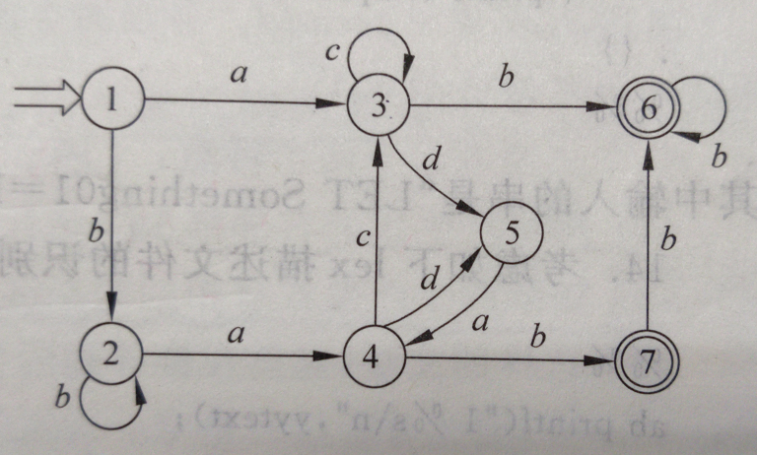
1. 最小化该DFA，并说出其对应的正规式
2. 写出正规式(01|10)*(01|10)对应的DFA

Slide 113
第2章 词法分析
单词的描述工具
2.1 词法分析器的作用
2.2 正规表达式
2.3 有穷自动机
2.4 从正规表达式到DFA
2.5 用代码实现有穷自动机
2.6 自动生成词法分析程序
2.7 项目：编译器实现（词法分析模块）
单词的识别系统
设计和实现词法分析程序

Slide 114
2.5 用代码实现有穷自动机
用代码实现确定有穷自动机遇到的具体问题：
1.错误问题
2.分割符问题
3.最长匹配原则问题

Slide 115
2.5 用代码实现有穷自动机(续)
错误问题
出现错误单词的情况是否体现在自动机模型中？
遇到出错状态的典型动作是在输入中备份或生成错误单词。
letter|digit
start
letter
in_id
finish
[other]
return ERROR or other

Slide 116
2.5 用代码实现有穷自动机(续)
2.分割符问题
对于xtemp=ytemp
优先考虑分割符（不能丢掉），并将刚识别的单词返回。
letter|digit
letter|digit
return ID
start
in_id
[other]
start
letter
in_id
letter
finish
finish
[other]
return ERROR or other
[other]

Slide 117
2.5 用代码实现有穷自动机(续)
3.最长匹配原则
最长匹配原则(例如：ifx=3)。当字符串可以是单个单词也可以是若干个单词序列时，通常解释为单个单词。。
关键字优先原则。当字符串既符合示符词法规则也是关键字时，则将其当作关键字进行识别。
建议自动机仅包含一个接受状态，并且没有出度。自动机如果包含多个接受状态，为了使词法分析程序易于判断当前单词识别结束的位置，可以新增一个新状态表达接受状态，将多个接受状态转为非接受状态，同时将它们引向这个新状态。

Slide 118

2.5 用代码实现有穷自动机(续)
将上述自动机的状态重新标示：
letter|digit
return ID
[other]
1
letter
2
3
[other]
return ERROR or other

Slide 119
模拟上述DFA最早且最简单的方法是：
{注释：starting in state 1}
ch:=getchar();
if the ch is a letter then
ch:=getchar(); {注释： now in state 2}
while the ch is a letter or digit do
ch:=getchar(); {注释： stay in state 2}
end while;
{注释： go to state 3 without advancing the input}
accept;
else
{注释： error or other cases}
end if;

Slide 120
2.5 用代码实现有穷自动机(续)
上述代码使用代码的位置隐含当前状态机所处的状态，如果没有太多的状态且DFA中的循环较小，适合用这种方法实现词法分析程序。但这个方法有两个缺点：
首先，它必须用不同的方法处理各个DFA，规定一套用这种办法将每个DFA翻译为代码的算法较难。
其次，状态增多时，且当不同的状态与任意路径增多时，代码会变得非常复杂。

Slide 121
2.5 用代码实现有穷自动机(续)
较好的实现方法：
将转换写成一个双层嵌套的switch-case语句：
第1层switch语句测试当前的状态； state
第2层switch测试输入字符；ch
保存遇到该输入字符转换之后的状态；
判断是否读下一个字符。

Slide 122
利用状态变量和嵌套的case测试模拟DFA:
state:=1;
ch:=getchar();
while (state！=3) do
case state of
1: case ch of
letter: ch:=getchar();
state:=2;
default: state:=…{error or other}
end case;

Slide 123
利用状态变量和嵌套的switch-case测试模拟DFA（续）:
2: case ch of
letter, digit: ch:=getchar();
state:=2;
default: state:=3;
end case;
end case ;
end while;
if state=3 then accept else error;

Slide 124
2.5 用代码实现有穷自动机(续)
标识符的DFA可以用如下二维转换表格表示，其中，空表项表示到错误状态的转换。
error(state)
输入
状态
letter
digit
other
accept
1
2
no
2
2
2
3
no
3
yes

Slide 125
2.5 用代码实现有穷自动机(续)
基于上述转换表，可以用下述数据结构表示DFA，在此基础上写出代码。
T[state，ch]：存储state遇到ch转换后的状态；
Accept[state]：表示state是否为接受状态；
state：保存当前的状态；
ch：存储当前扫描的下一个字符；
Advance[state，ch]：表示state遇到ch是否消耗输入字符ch，如果Advance[state,ch]为真，接着读取源程序中下一个字符并存入ch。

Slide 126
2.5 用代码实现有穷自动机(续)
如果没有该判断，以“x=y”为例，发现存在“=“丢失的问题
state:=1;
ch:=getchar();
while not Accept [state] and not error(state) do
newstate:=T[state, ch];
if (Advance[state,ch])
ch:=getchar();
state:=newstate;
end while;
if (Accept [state]) accept;

Slide 127
2.5 用代码实现有穷自动机(续)
上述算法因为是利用二维表格引导分析过程，被称作表驱动( table driven)算法，该算法有若干优点：
代码的长度较短，相同的代码可以解决不同的问题，代码易于改变（维护）。
表驱动方法的缺点：
表格会变得非常大，使得程序使用的空间也变得非常大。数组中浪费许多空间。因此，尽管表压缩经常会多耗费时间，但表驱动方法经常仍要依赖于如稀疏数组表示法的压缩方法，来提高扫描程序的效率。

Slide 128
TINY 词法分析程序的实现
YINY词法如下：
1.关键字：if then else end repeat until read write
2.标示符和数字：ID=letter letter*
NUM=digit digit*
letter=[a-z A-Z]
digit=[0-9]
3.空白格(whitespace):空格(char c=‘ ’),换行符（char c=‘\t’）,
制表符（char c=‘\n’）
4.注释： {…}注释应放在花括号中，且不可嵌套
5.专用符号：+，-，*，/，<，=，(，)，:=

Slide 129
digit
INNUM
digit
[other]
START1
DONE1
ε
letter
START
ε
letter
[other]
DONE2
START2
INID

Slide 130
2.5 TINY 词法分析程序的实现
digit
非数字
INNUM
white
space
digit
[other1]
非字母
letter
START
letter
INID
[other2]
DONE
:
=
非=
{
}
INASSIGN
[other3]
INCOMMENT
+, -, * ,/, <, =, (, ), [other4]
非？
other5
TINY词法分析程序的DFA
TINY词法分析程序的实现 SCAN.C(202行)

Slide 131
第2章 词法分析
单词的描述工具
2.1 词法分析器的作用
2.2 正规表达式
2.3 有穷自动机
2.4 从正规表达式到DFA
2.5 用代码实现有穷自动机
2.6 自动生成词法分析程序
2.7 项目：编译器实现（词法分析模块）
单词的识别系统
设计和实现词法分析程序

Slide 132
2.7 项目
实践项目
纸上得来终觉浅，绝知此事要躬行
本章对应的实践：实验课要求的词法分析模块

Slide 133
2.6 自动生成词法分析程序
词法分析程序比较简单，容易手工编程实现。也可以利用lex等工具自动生成词法分析程序。
Lex
Parser Generator is an implementation of YACC and Lex for Windows. It includes an IDE called Parser Generator, versions of YACC and Lex called AYACC and ALex respectively
几种生成Java代码的编译器自动生成工具
JavaCC
Jikespg
开发一种新语言时，由于它的单词符号在不断修改，采用lex等工具生成的词法分析程序易于修改和维护。如果一种语言确定了，采用手工编写词法分析程序效率更高。

Slide 134
第2章 词法分析
单词的描述工具
2.1 词法分析器的作用
2.2 正规表达式
2.3 有穷自动机
2.4 从正规表达式到DFA
2.5 用代码实现有穷自动机
2.6 自动生成词法分析程序
2.7 编译器实现（词法分析模块）
单词的识别系统
设计和实现词法分析程序

Slide 135
小结
第2章 词法分析
End

